Slide 1
Публикација
Жене и мушкарци у Републици Србији, 2017.
- прикупљање статистичких података по полу: потребе и могућности -
08 - 09. јун 2017. године
Зрењанин

Slide 2
Композитни индекси по полу
1 | Индекс родне равноправности
2 | Индекс родне неравноправности
3 | Индекс родног развоја
4 | Глобални јаз, по полу
5 | Индекс друштвених институција, по полу (ниво дискриминације)
6 | Јаз у платама, по полу

Slide 3
1. Индекс родне равноправности
Република Србија је у процесу приступања Европској унији у обавези да прилагоди и статистичко извештавање европским стандардима.
Европски институт за родну равноправност је преузео на себе задатак да предложи индикаторе и обави обрачун збирног индекса који одражава вишестрану реалност родне равноправности и који је посебно прилагођен оквиру политике Европске уније.
http://eige.europa.eu/content/activities/gender-equality-index

Slide 4
1. Индекс родне равноправности 2
Индекс родне равноправности је композитни индекс који се добија када се појединачни индикатори по доменима и субдоменима обједине.
Изабрани показатељи обезбедили су концептуални оквир за Индекс родне равноправности који се формира комбиновањем родних индикатора у једну збирну меру.

Slide 5
1. Индекс родне равноправности 3
При избору индикатора, од почетних 200, примењени су строги критеријуми квалитета података:
подаци треба да буду доступни и да се редовно ажурирају,
да буду упоредиви током времена,
да постоје за све земље чланице ЕУ, и
да немају више од 10% недостајућих података.

Slide 6
1. Индекс родне равноправности 4
Резултат Индекса добијен је мултиваријантном анализом на основу коначног сета од 27 индикатора који су били груписани у шест домена, а сваки домен је даље подељена на 2 поддомена (укупно 12 поддомена).
Шест кључних домена и два пратећа домена:
рад, новац, знање, време, моћ и здравље,
наилажење на неравноправност и насиље.

Slide 7
1. Индекс родне равноправности: ЕУ – РС
Република Србија је прва земља ван ЕУ која је по истој методологији као и ЕУ израчунала свој национални индекс.
http://socijalnoukljucivanje.gov.rs/wp-content/uploads/2016/02/Izvestaj_Indeks_rodne_ravnopravnosti_2016_SRP.pdf
Република Србија је и прва земља која је, захваљујући помоћи Института за родну равноправност, израчунала и регионалне индексе родне равноправности...

Slide 8
1. Индекс родне равноправности: ЕУ – РС 2
Индeкс рoдне рaвнoпрaвнoсти се представља на скaли
од 1 до 100 где 1 указује на пoтпуну нeрaвнoпрaвнoст, а 100 на потпуну родну равноправност.
За Европску унију, Индeкс рoдне рaвнoпрaвнoсти за 2015. годину износи 52,9.
За Републику Србију, Индeкс рoдне рaвнoпрaвнoсти за 2016. годину, износи 40,6.

Slide 9
1. Индекс родне равноправности: ЕУ – РС 3
40,6 РС 52,9 ЕУ

Slide 10
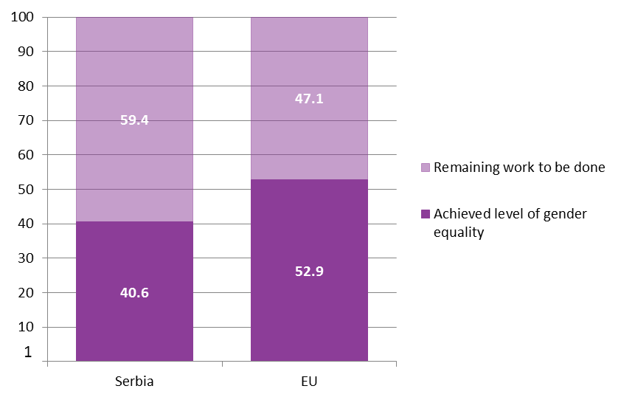
1. Преостали пут до родне равноправности
Преостали пут до родне равноправности
Достигнути ниво родне равноправности
Србија ЕУ-28

Slide 11
1. Индекс родне равноправности и домени

Slide 12
1. Стратегија за родну равноправност (2016-2020) и Акциони план (2016-2018)
Индекс родне равноправности, према овим кровним документима, треба да буде мерни инструмент за утврђивање стања положаја жена и мушкараца и родне равноправности у Републици Србији.
Индекс родне равноправности обезбеђује солидну основу за мерење утицаја политика по кључним областима у друштву, за праћење ефикасности политика, као и могућност праћења стања у кључним доменима родне равноправности током времена (рад, новац, здравље, знање, време и моћ).

Slide 13
1. ИРР за 2017...
Институт за родну равноправност, Виљниус, Литванија, у другој половини 2017. године објавиће трећи по реду Индекс родне равноправности.
Спремљен је сет актуелних индикатора за 2017. годину и Републички завод за статистику ће учествовати и изради новог индекса за Републику Србију.
Али, изазов и за Европску унију, и за Републику Србију, и даље представљају индикатори за домен укрштених неравноправности и домен насиља.

Slide 14
2. Индекс родне неравноправности
Индекс родне неравноправности се прати кроз три важна аспекта:
људско здравље и развој (репродуктивно здравље, стопа смртности породиља и стопа наталитета адолесценткиња);
оснаживање жена (удео жена у парламенту и учешће жена и мушкараца старости 25 година и више са најмање средњим образовањем);
економски статус (учешће на тржишту рада - стопа учешћа у радној снази жена и мушкараца старости 15 година и више).

Slide 15
2. Индекс родне неравноправности 2
Индекс родне наревноправности је изграђен на истом оквиру као Индекс хуманог развоја и треба да боље прикаже разлике у дистрибуцији достигнућа између жена и мушкараца.
Тако виша вредност Индекса родне неравноправности представља и већу разлику између жена и мушкараца и већи губитак људског развоја.
http://hdr.undp.org/en/composite/GII

Slide 16
3. Индекс родног развоја
Индекс родног развоја мери разлике између мушког и женског достигнућа у три основне димензије људског развоја:
здравље, кроз очекивано трајање живота на рођењу за жене и мушкарце,
образовање, мера женских и мушких очекиваних година школовања за жене и мушкарце старости 25 и више година, и
правичан приступ економским ресурсима, кроз процену женског и мушког зарађеног прихода.

Slide 17
3. Индекс родног развоја 2
Овај индекс се израчунава за 160 земаља света. Земље су груписане у пет група на основу апсолутног одступања од родног паритета у вредностима (врло висок степен развоја, висок степен развоја, средњи степен развоја, низак степен развоја и друге земље и територије).
Индекс родног развоја показује како и колико жене заостају за својим мушким колегама и колико жене треба да напредују у свакој димензији људског развоја.
Овај индекс је користан за разумевање правог родног јаза у постигнућима људског развоја и информативан путоказ политике да се смањи и премости јаз.

Slide 18
4. Индекс глобалног јаза
Овај индекс има распон од 0 до 1, где 0 представља најнижу вредности и највећу неједнакост, док 1 указује на највећу једнакост међу половима.
Ова разноликост исхода заснива се на 4 поддомена:
Економија – Економско учешће и могућности
Образовање – Похађање школе
Здравље – Здравље и опстанак
Политика – Политичко оснаживање
http://www3.weforum.org/docs/GGGR16/WEF_Global_Gender_Gap_Report_2016.pdf

Slide 19
5. Индекс глобалног јаза 2
Економија – Економско учешће и могућности
Образовање – Похађање школе
Здравље – Здравље и опстанак
Политика – Политичко оснаживање
Учешће женске радне снаге у мушкој,
Однос плата жена и мушкараца,
Учешће жена законодаваца, функционера и руководилаца,
Учешће жена међу стручним и техничким радницима

Slide 20
5. Индекс глобалног јаза 3
Економија – Економско учешће и могућности
Образовање – Похађање школе
Здравље – Здравље и опстанак
Политика – Политичко оснаживање
Учешће писмености жена у односу на писменост мушкараца
Учешће уписа женске деце у основно образовање у односу на мушку децу
Учешће уписа женске деце у средње образовање у односу на мушку децу
Учешће уписа жена у терцијално образовање у односу на мушкарце

Slide 21
5. Индекс глобалног јаза 4
Економија – Економско учешће и могућности
Образовање – Похађање школе
Здравље – Здравље и опстанак
Политика – Политичко оснаживање
Однос полова на рођењу
Очекивано трајање живота према полу

Slide 22
5. Индекс глобалног јаза 5
Економија – Економско учешће и могућности
Образовање – Похађање школе
Здравље – Здравље и опстанак
Политика – Политичко оснаживање
Учешће жена у парламенту
Учешће жена међу министрима
Број година проведених на челу државеу последњих 50 година - жене

Slide 23
6. Јаз у платама, по полу
Јаз у платама односи се на разлику у просечним зарадама између мушкараца и жена.
Један је од кључних показатеља приступа жена економским могућностима. Истраживање природе и фактора јаза може да укаже на мере које се могу предузети за смањење неједнакости и побољшање приступа жена економским приликама, што ствара услове за бржи економски раст.

Slide 24
6. Јаз у платама, по полу 2
Јаз се израчунава као разлика између просечне бруто зараде по сату, према полу. Некориговани родни јаз у платама је разлика између просечне бруто сатнице запослених жена и мушкараца, исказана као проценат од сатнице мушкараца.
Истраживања о структури зарада (Structure of earnings survey) – Србија

Slide 25
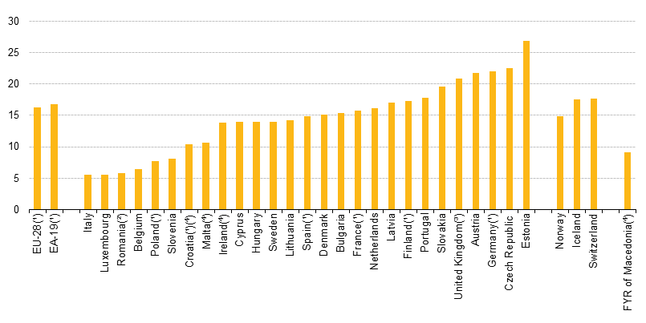
6. Јаз у платама, по полу 3
2015.
Европа 28 – 16,3
Италија – 5,5
Естонија – 26,9

Slide 26
Хвала на пажњи!
Драгана Ђоковић-Папић
Шеф Одсек за социјалне индикаторе,
правосудну и родну статистику

